Slide 1
О практике внедрения и использования цифровых технологий в деятельности контрольно-счетной палаты Амурской области

Slide 3
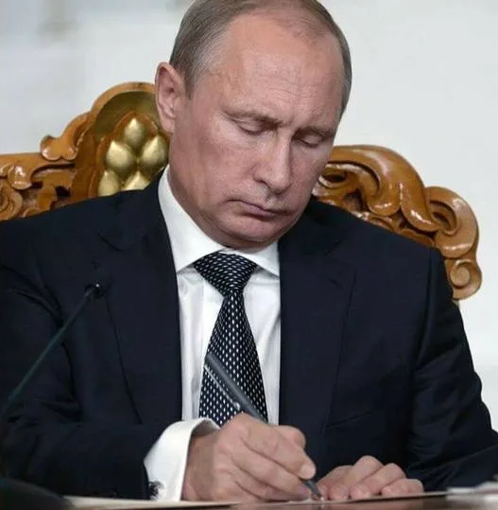
Цифровая трансформация
Указ Президента Российской Федерации от 21 июля 2020г. №474 «О национальных целях развития Российской Федерации на период до 2030 года»
1. Определить следующие национальные цели развития Российской Федерации на период до 2030 года:
а) сохранение населения, здоровье и благополучие людей;
б) возможности для самореализации и развития талантов;
в) комфортная и безопасная среда для жизни;
г) достойный, эффективный труд и успешное предпринимательство;
д) цифровая трансформация.
2

Slide 4
1
2.
Информационные системы, используемое для осуществления внешнего государственного финансового контроля.
3.
Информационные системы, используемое для учета результатов контрольных и экспертно-аналитических мероприятий.
Информационные системы, используемое для электронного документооборота.

Slide 5
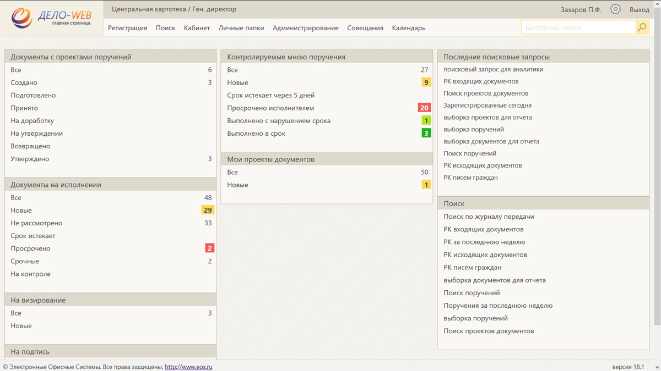
Подсистема «ДЕЛО-Web» предназначена для выполнения следующих задач: • получение сведений о внутреннем документообороте (т.е. сведений о текущем документообороте организации в разрезе подразделений и должностных лиц); • получение сведений о внешнем документообороте (т.е. сведений о текущем документообороте организации в разрезе корреспондентов и адресатов документов); • регистрация документов; • редактирование реквизитов РК документов; • ввод поручений; • исполнение поручений (ввод отчетов об исполнении); • контроль исполнения поручений (ввод фактической даты исполнения); • регистрация проектов документов; • визирование проектов документов; • подписание проектов документов; • поиск РК/РКПД, поручений и прикрепленных файлов по значениям их реквизитов.

Slide 6
ИС с открытой информацией
ГИИС «Электронный бюджет»
ГИС «Закупки»;
ИС с закрытой информацией
АЦК «Госзаказ»
АЦК «Планирование»
ГИС «ЖКХ»
ИС «ККТ-онлайн»
ГИР бухгалтерской отчетности
АЦК «Финансы».
ГИИ "Электронный бюджет"
ЕГИС здравоохранения Амурской области, сегмент «Статистика»
ГИС СОГД (Система обеспечения градостроительной деятельности) Амурской области
ИС "Барс" (реестр недвижимого имущества, особо ценного движимого имущества, земельных участков)
Система "Свод-Смарт"
модуль «Риск-мониторинг» ЕИС «Закупки»

Slide 7
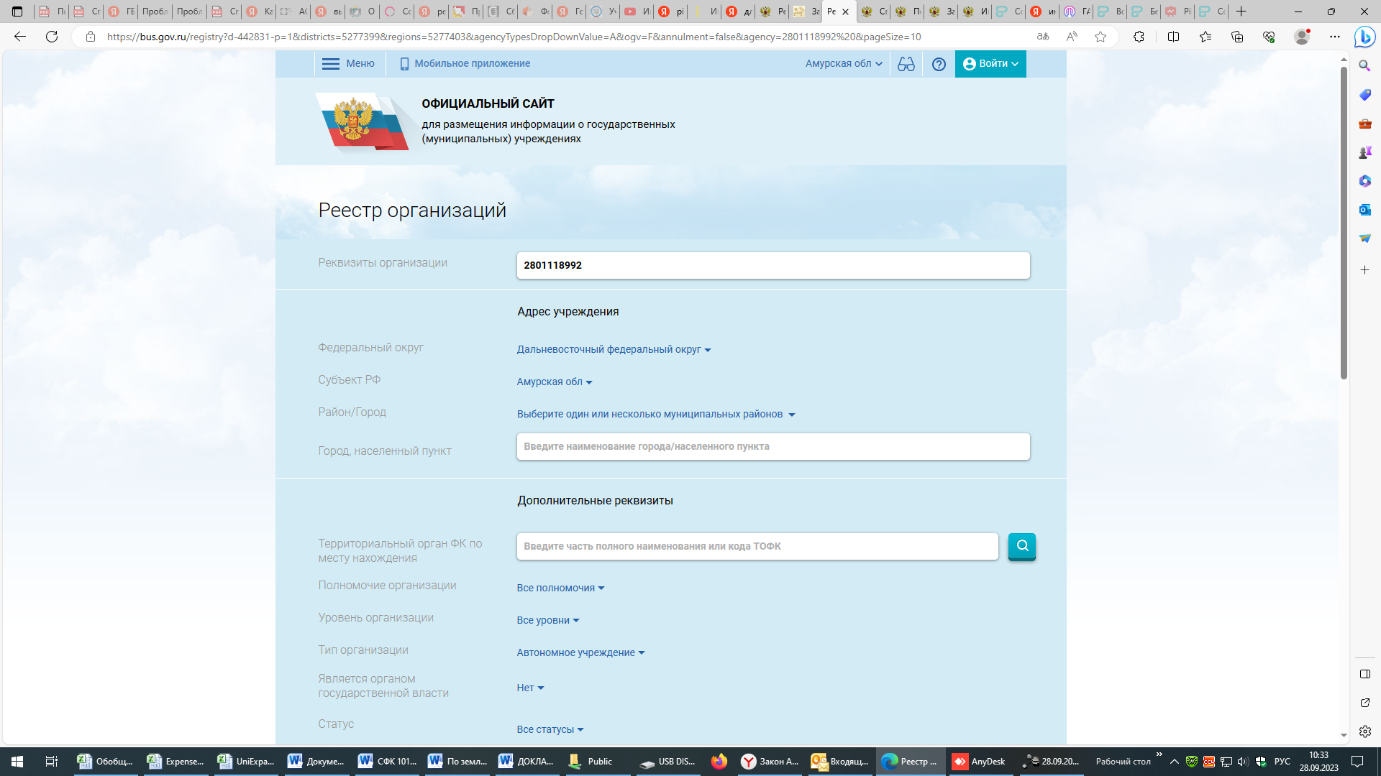
bus.gov.ru

Slide 8
bus.gov.ru

Slide 9
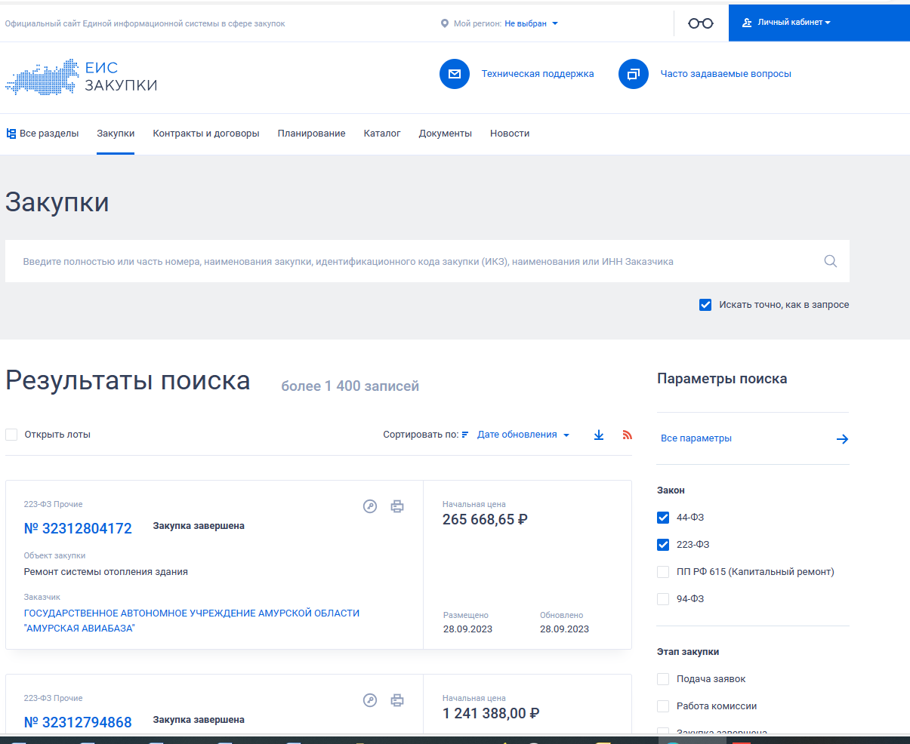
zakupki.gov.ru

Slide 10
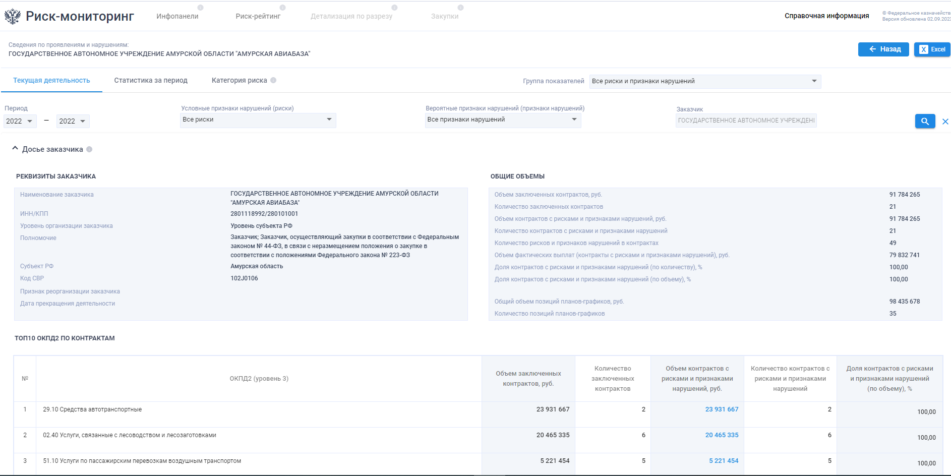
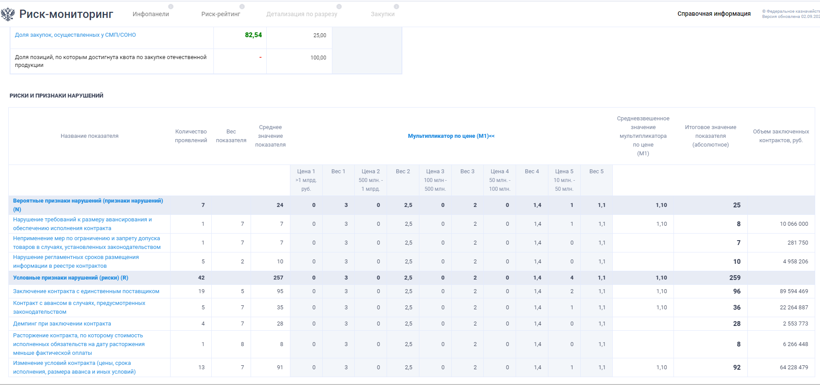
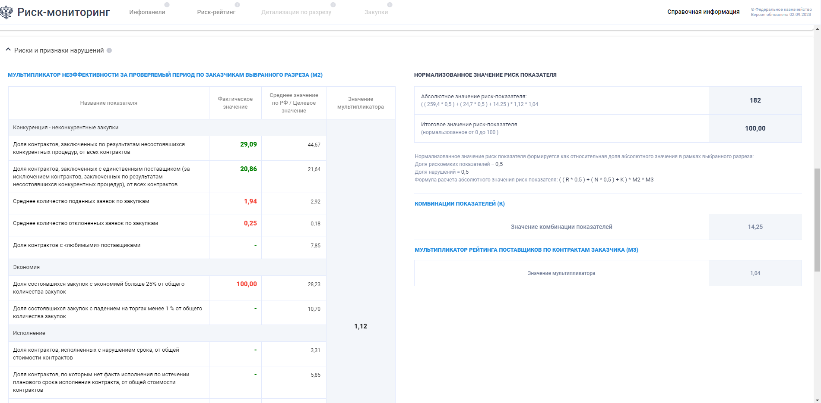
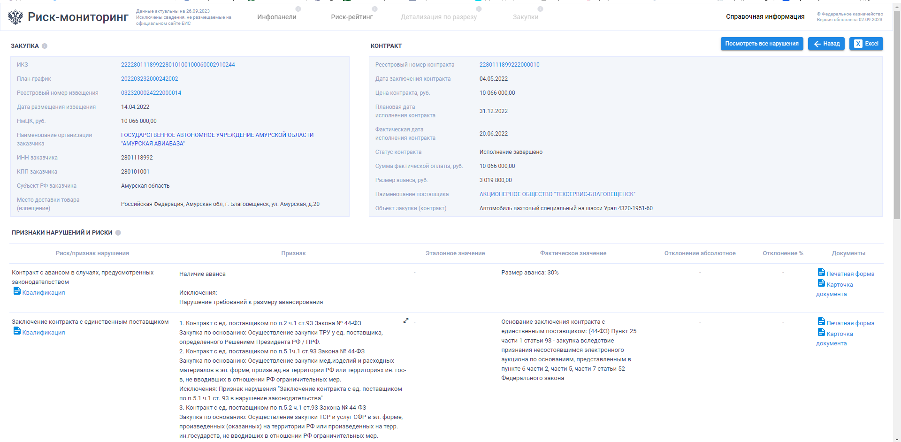
Модуль «Риск-мониторинг» ЕИС «Закупки

Slide 11
ГИИС «Электронный бюджет»
Реестр соглашений Получателя
Реестр отчетов ФОИВ
Реестр соглашений РОИВ
Реестр отчетов РОИВ
Реестр соглашений РП
Реестр соглашений ЮЛ, ИП, ФЛ
Реестр отчетов ЮЛ, ИП, ФЛ
Реестр уведомлений о предоставлении межбюджетных трансфертов
Формирование информации для размещения на ЕПБС (кроме федерального бюджета)
Перечень источников доходов РФ

Slide 12
